Slide 1
2021.10.04(加班)~2021.10.05
工作日報
記錄人：葉柏漢
記錄日期：2021.10.05
工作時間：
18:00~19:00
08:30~17:30

Slide 2

本日工作事項
Day work
修改型式設計數值bug(加班)

Slide 3
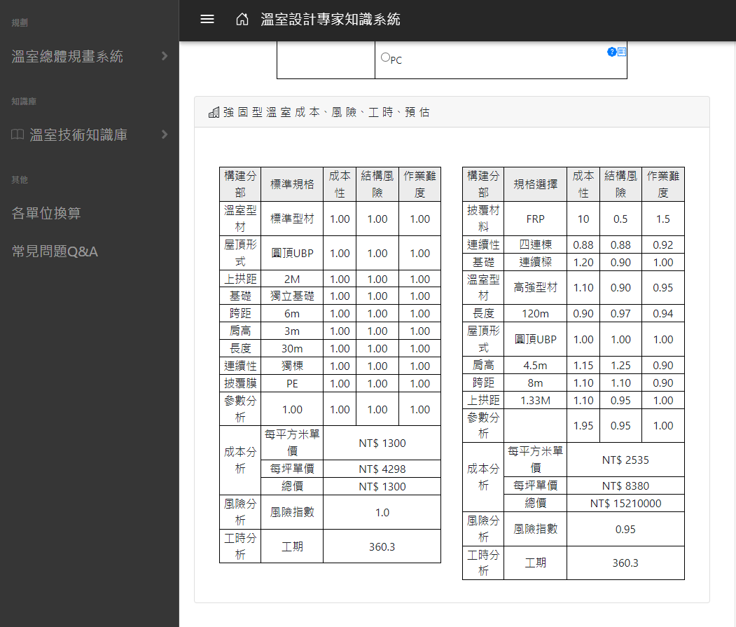
修改型式設計數值bug
Project planning
改善了此表格可能出重複數值的bug

Slide 4
謝謝觀看

